Slide 1
desarrollo Mobile con HTML5+JS+CSS3 & Apache Cordova en Intel XDK
Lic. Santiago Rodríguez Paniagua (2016)

Slide 2
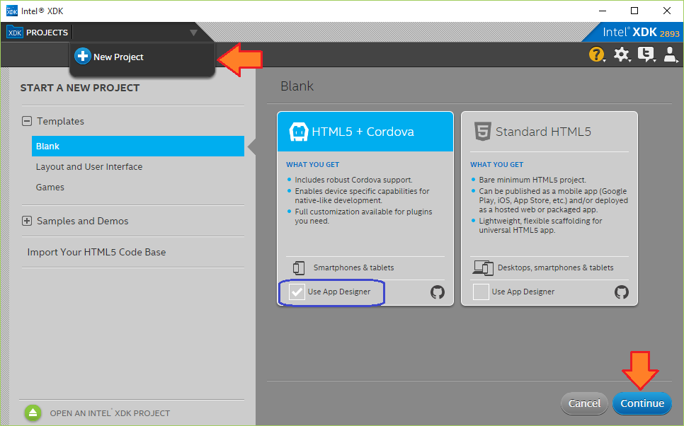
Como iniciar el Primer proyecto
No olvidemos marcar la opción:
Use App Designer

Slide 3
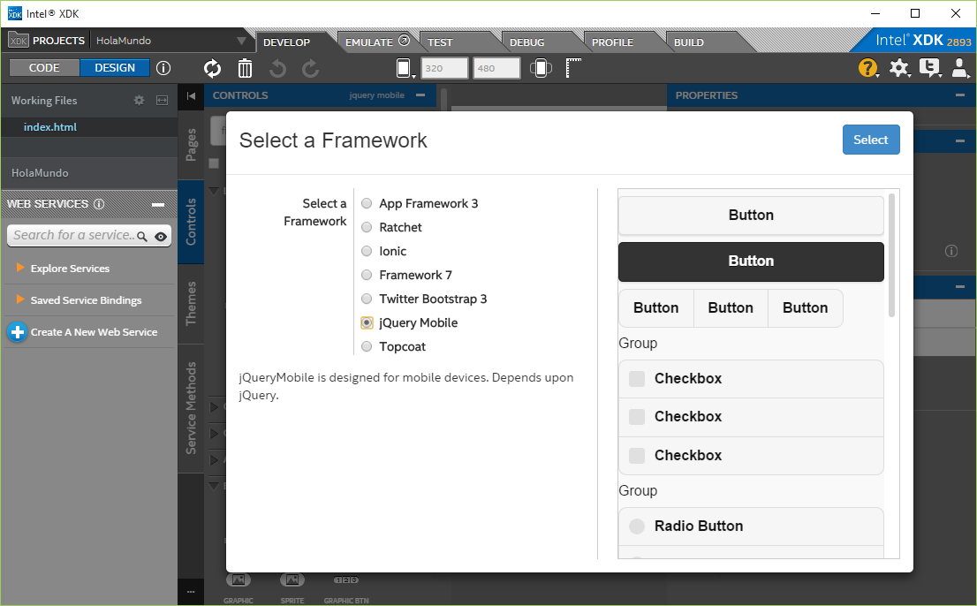
Como iniciar un proyecto: seleccionar un Framework

Slide 4
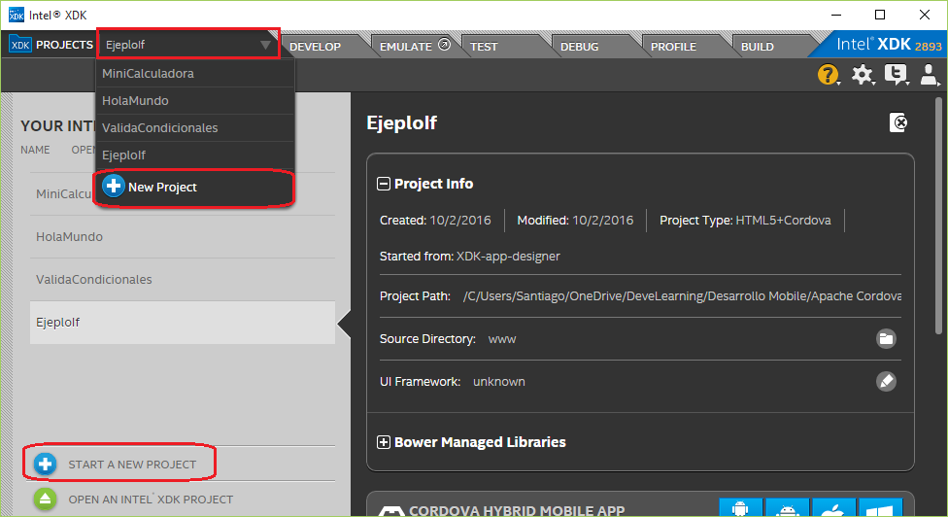
Como iniciar un Nuevo proyecto #2

Slide 5
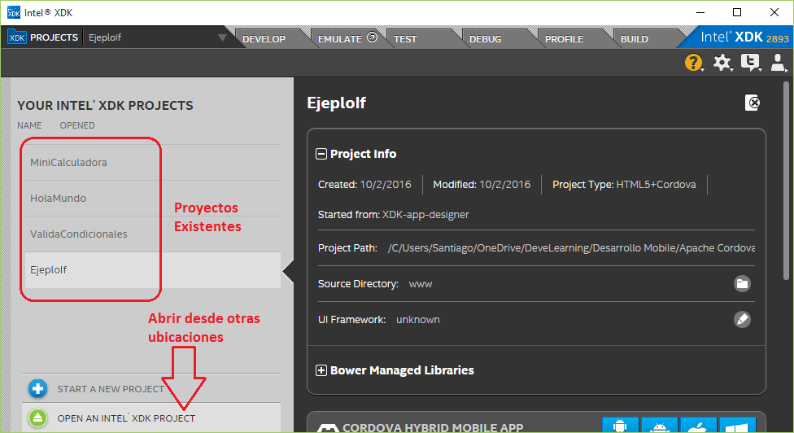
Como abrir proyectos existentes

Slide 6
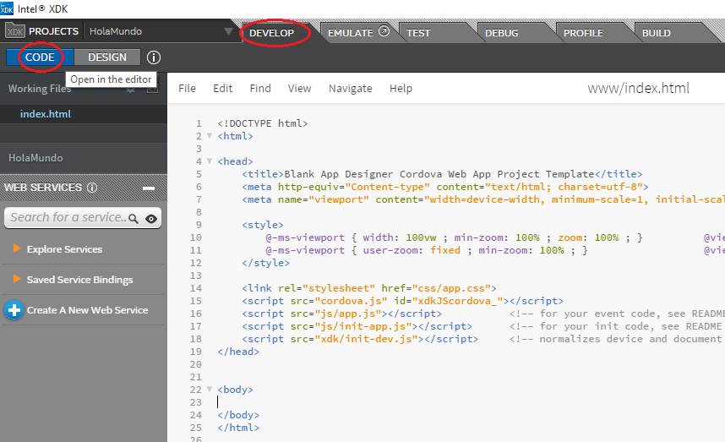
UN primer vistazo

Slide 7
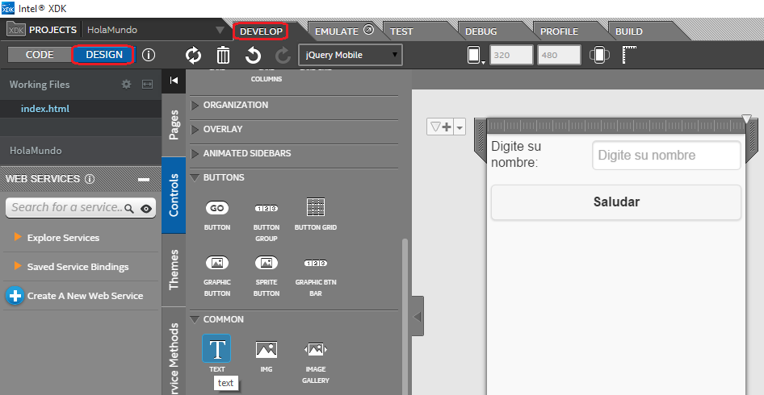
UN primer vistazo #2

Slide 8
Creamos Nuestro primer Hola mundo

Slide 9
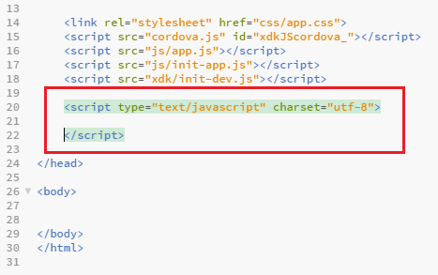
Agregamos las etiquetas de Script

Slide 10
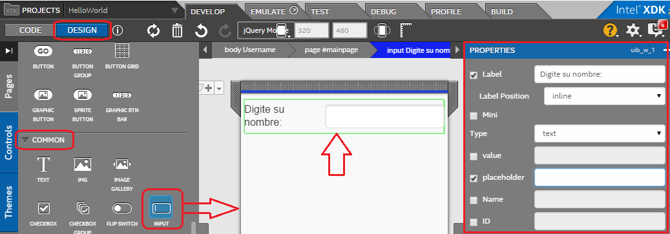
Agregamos el input para leer de pantalla

Slide 11
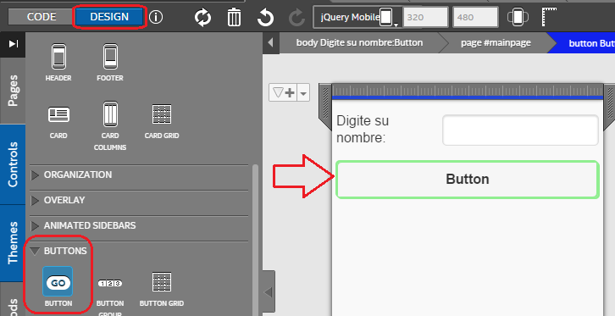
Agregamos el botón para llamar nuestro código

Slide 12
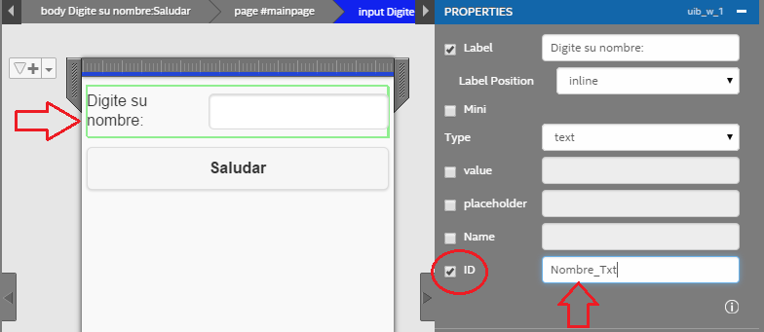
Les ponemos sus respectivos ID

Slide 13
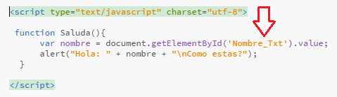
Agregamos nuestra función

Slide 14
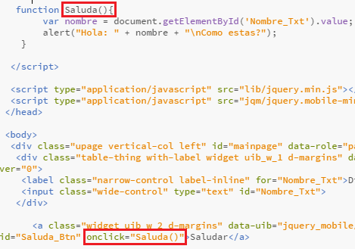
Llamamos la función en el botón

Slide 15
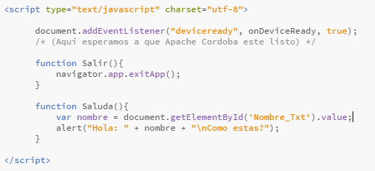
Como cerrar un app corriendo en el dispositivo #1

Slide 16
Como cerrar un app corriendo en el dispositivo #2
function salir(){
navigator.app.exitapp();
}

Slide 17
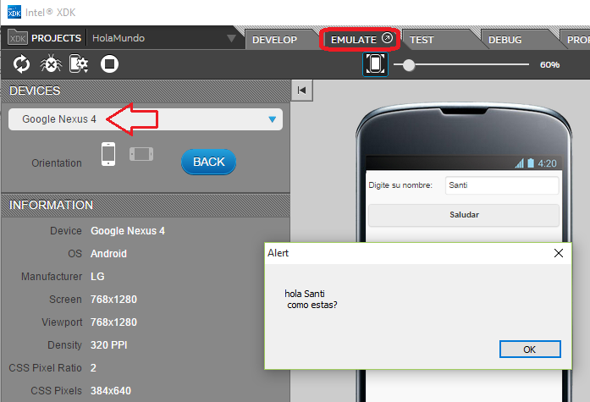
Como probar el App en el emulador

Slide 18
Como probar el app en un dispositivo real

Slide 19
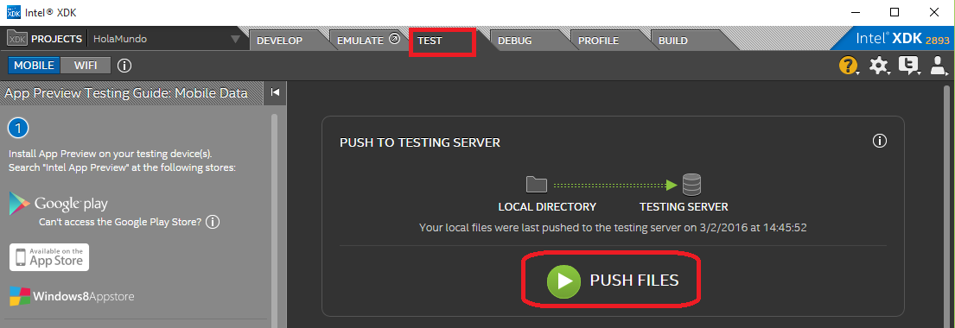
Probar el app en el dispositivo: Subir el código al Servidor.

Slide 20
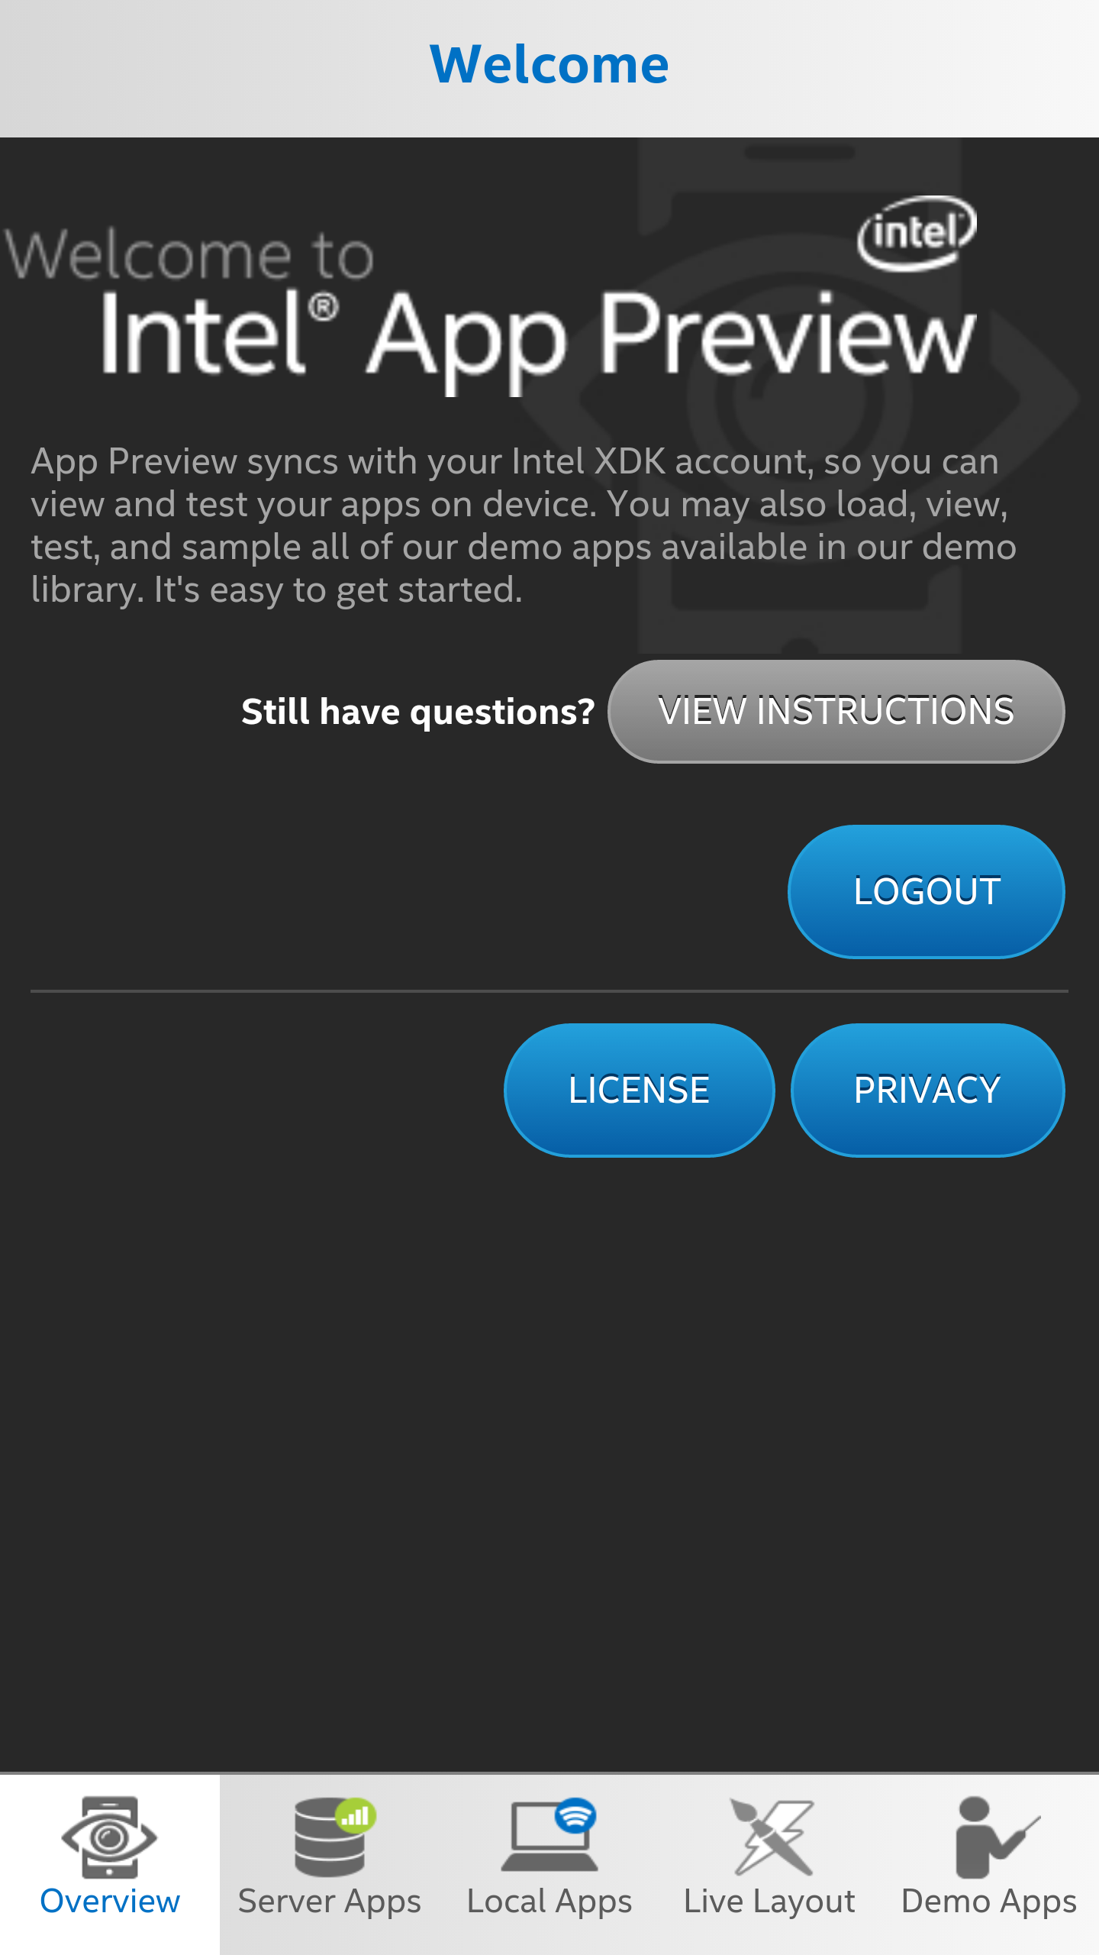
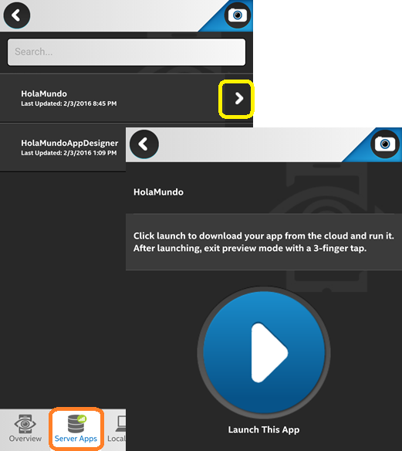
Probar el app en el dispositivo
En el dispositivo:
Instalar el App Preview de Intel.
Iniciar sesión.
Abrir el app desde el App Preview.

Slide 21
Como generar el App para usarlo en un dispositivo real

Slide 22
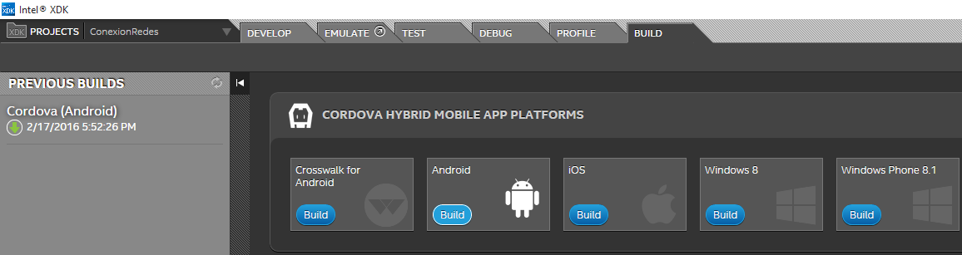
Generar un ejecutable para Correr el app en un dispositivo real #1

Slide 23
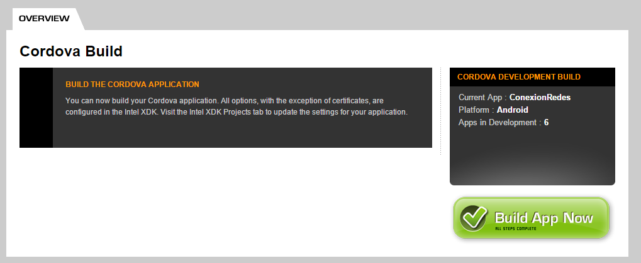
Generar un ejecutable para Correr el app en un dispositivo real #2

Slide 24
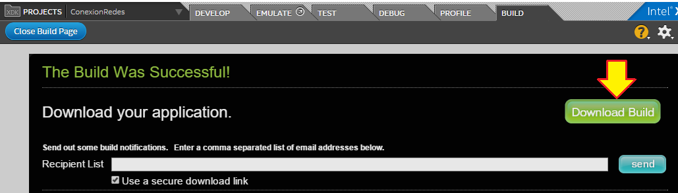
Generar un ejecutable para Correr el app en un dispositivo real #3

